Slide 1

PORTFOLIO
20161865 박종근
인공지능응용프로그래밍
2020.05.31

Slide 2

CONTENTS
텐서플로 개요
텐서플로 코딩
MNIST 이해
원핫 인코딩과 드롭아웃
5. 퍼셉트론 및 Sigmoid, Relu
6. 선형회귀
7. 이진 분류 및 크로스 엔트로피

Slide 3
텐서플로 개요
Part 1.

Slide 4
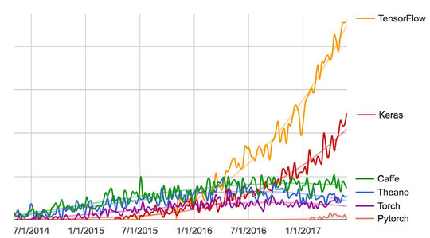

1.1 딥러닝 라이브러리 개요
인공지능응용프로그래밍
딥러닝 라이브러리(플랫폼)
딥러닝 구현을 위한 클래스와 함수를 제공 한다.
다양한 라이브러리를 활용한다
EX ) 텐서플로, 케라스, 파이토치
케라스
원래는 독자적인 고수준 라이브러리를 사용했음.
현재는 텐서플로의 고수준 API로도 사용
동일한 코드로 CPU 및 GPU 실행
사용하기 쉬운 API

Slide 5

1.1 딥러닝 라이브러리 개요
인공지능응용프로그래밍
텐서플로
구글에서 만든 라이브러리(연구 및 프로덕션용 오픈소스)
딥러닝 프로그램을 쉽게 구현할 수 있도록 다양한 기능 제공
데스크톱, 모바일, 웹, 클라우드 개발용 API 제공
Python, Java, Go 등 다양한 언어 지원
기본적으로 C++을 사용
파이썬을 최우선으로 지원( Python에서 개발 환경 편의)

Slide 6
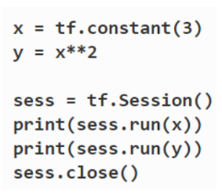
1.2 텐서 플로
인공지능응용프로그래밍
TensorFlow 계산 과정
모두 그래프라고 부르는 객체 내에 저장 및 실행
그래프를 계산하려면 외부 컴퓨터에 이 그래프 정보를 전달 및 결과 값 받아와야 함
Session
이 통신과정을 담당
생성, 사용, 종료 과정 필요
생성
Session 객체 생성
사용
Run 메서드에 그래프를 입력 및 출력, 값을 계산하여 반환
종료
Close 메서드 사용, with문을 사용하여 명시적으로 호출 불필요

Slide 7
1.2 텐서 플로
인공지능응용프로그래밍
TensorFlow 데이터 흐름 그래프
- 데이터 흐름 그래프로 이루어짐
- 텐서 형태의 데이터들이 딥러닝 모델을 구성하는 연산들의 그래프를 따라 흐르면서 연산 발생
딥러닝에서 데이터를 의미하는 Tensor와 DataFlow Graph를 따라 연산이 수행되는 형태를 합쳐 TensorFlow 단어 탄생
TensorFlow API 계층
딥 러닝 모델 구축 작업은 서로 다른 API 수준을 사용하여 해결
고급 API
Keras나 TF-Slim 과 같은 추상화 라이브러리를 제공하여 저수준 텐서플로 라이브러리에 대해 손쉽게 고수준 접근이 가능하게 해줌
중급 API
하위 수준 API

Slide 8
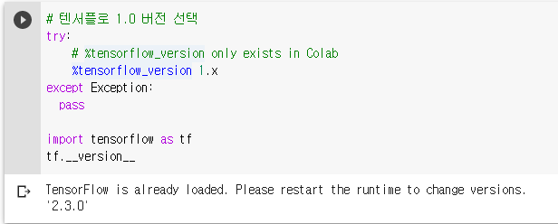
1.3 코랩을 이용한 기본 코딩
인공지능응용프로그래밍
코랩
클라우드 기반의 무료 Jupyter 노트북 개발 환경
주피터 노트북을 지원하는 머신러닝, 딥러닝 클라우드 개발환경
파이썬, 판다스, 멧플롯리브 시각화 및 텐서플로우나 케라스 등 딥러닝 라이브러리 사용
구글 드라이브, 깃허브와 연계( 깃허브 소스를 바로 코딩 가능 )
코랩에서 버전 확인 하는 방법
%tensorflow_version 1.x
%tensorflow_version 2.x

Slide 9
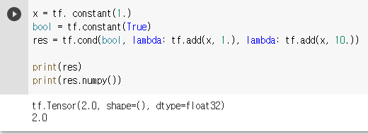
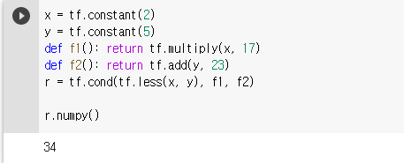
1.3 코랩을 이용한 기본 코딩
인공지능응용프로그래밍
조건 연산 tf.cond()
tf.cond(pred, true_fn=None, false_ fn=None, name=None)
pred를 검사해 참이면 true_fc 반환
pred를 검사해 거짓이면 false_fc 반환

Slide 10
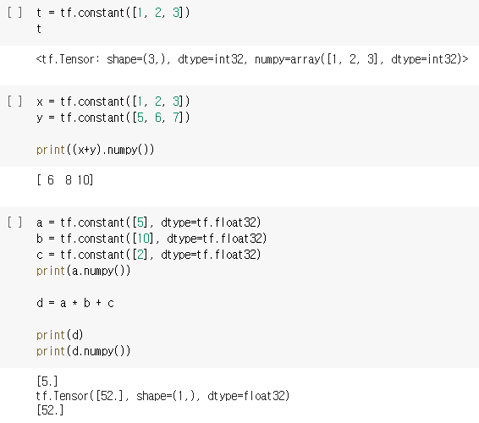
1.3 코랩을 이용한 기본 코딩
인공지능응용프로그래밍
1차원 배열 텐서

Slide 11
텐서플로 코딩
Part 2.

Slide 12
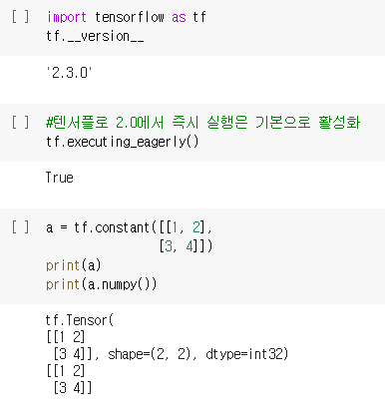
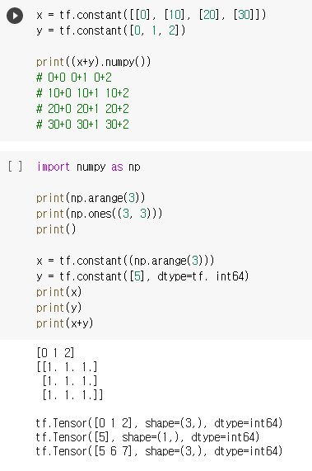
2.1 텐서플로 코딩
인공지능응용프로그래밍
tf.matnul() Numpy

Slide 13
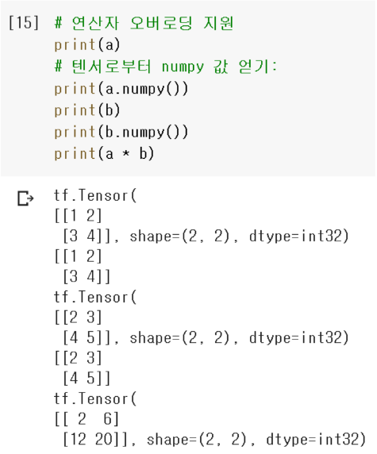
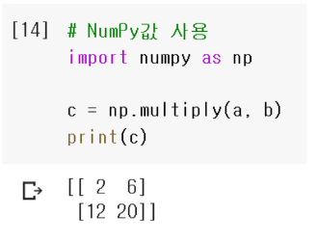
2.1 텐서플로 코딩
인공지능응용프로그래밍
행렬, 원소와의 곱

Slide 14
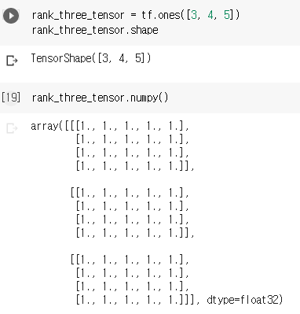
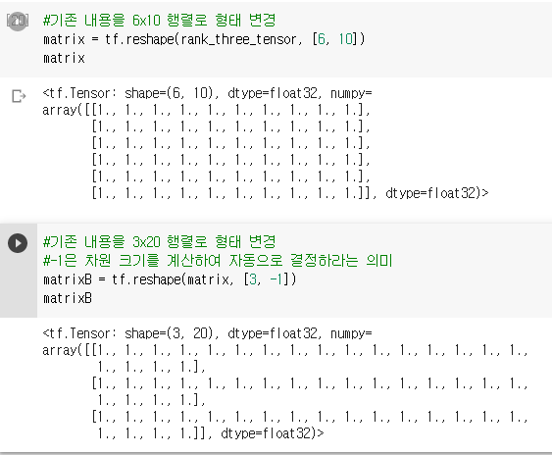
2.1 텐서플로 코딩
인공지능응용프로그래밍
Shape과 reshgape

Slide 15
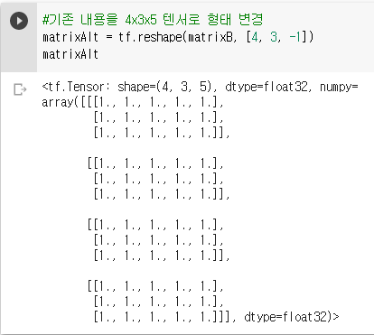
2.1 텐서플로 코딩
인공지능응용프로그래밍
Shape과 reshgape

Slide 16
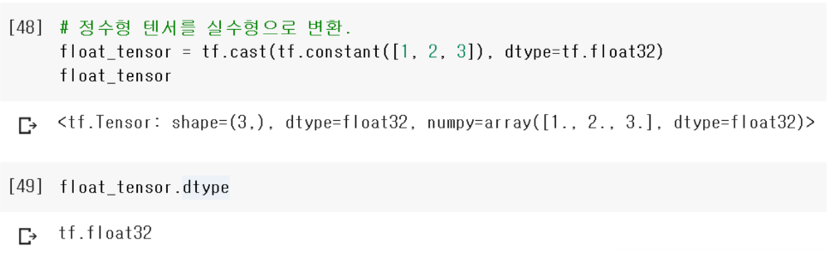
2.1 텐서플로 코딩
인공지능응용프로그래밍
tf.cast
tf.Tensor의 자료형을 다른 것으로 변경

Slide 17
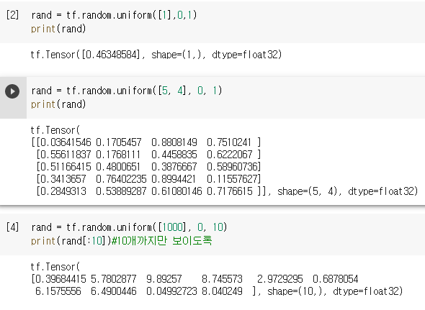
2.2 텐서플로 난수
인공지능응용프로그래밍
균등분포 난수
tf.random.uniform([1],0,1)

Slide 18
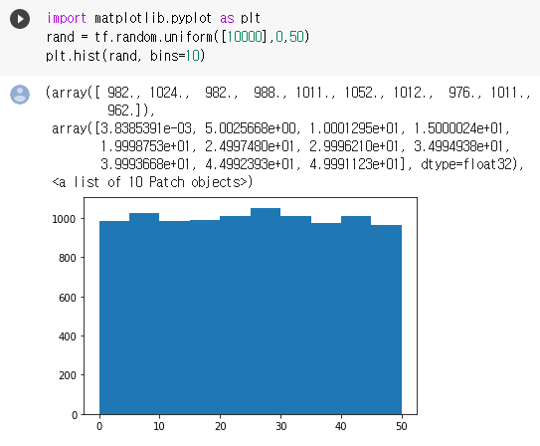
2.2 텐서플로 난수
인공지능응용프로그래밍
균등분포 1000개 그리기

Slide 19
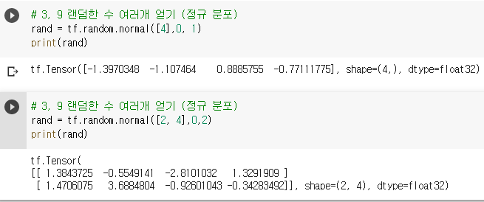
2.2 텐서플로 난수
인공지능응용프로그래밍
정규분포 난수
- 크기, 평균, 표준편차

Slide 20
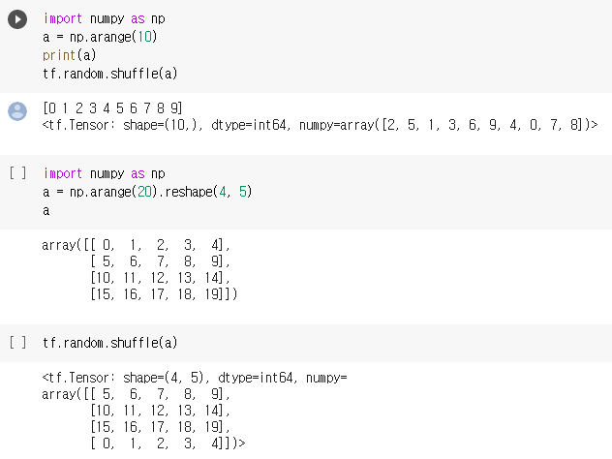
2.2 텐서플로 난수
인공지능응용프로그래밍
Shuffle
tf.random.shuffle(a)

Slide 21
MNIST 이해
Part 3.

Slide 22
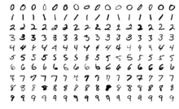
3.1 MNIST
인공지능응용프로그래밍
MNIST (Modified National Institute of Standards and Technology)
미국 국립 표준 기술원(NIST)
손으로 쓴 자릿수에 대한 데이터 집합
“필기 숫자 이미지＂와 정답인 “레이블＂의 쌍으로 구성
숫자의 범위는 0 ~ 9, 총 10개의 패턴을 의미
필기 숫자 이미지
Label
대표적인 두 가지의 데이터 가져오는 방법
tensorflow.keras.datasets.mnist
tensorflow.examples.tutorials.mnist

Slide 23
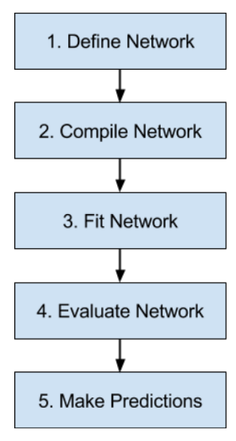
3.1 MNIST
인공지능응용프로그래밍
케라스 딥러닝 (5개의 과정)
딥러닝 모델 만들기 (define)
주요 훈련방법 설정 (compile)
1. 최적화 방법(optimizers)
2. 손실 함수(losses)
3. 훈련 모니터링 지표(metrics)
훈련 (fit)
테스트 데이터 평가 (evaluate)
정답 예측 (predict)

Slide 24
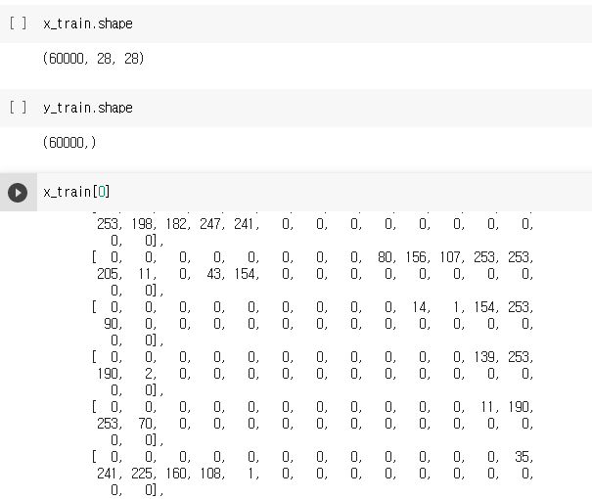

3.1 MNIST
인공지능응용프로그래밍
MNIST 손글씨 데이터 구조

Slide 25
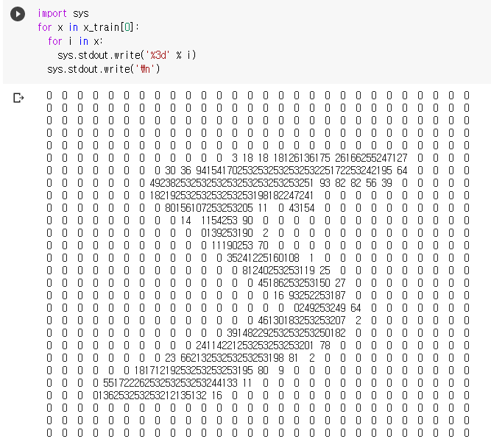
3.1 MNIST
인공지능응용프로그래밍
행렬 내용 직접 출력

Slide 26
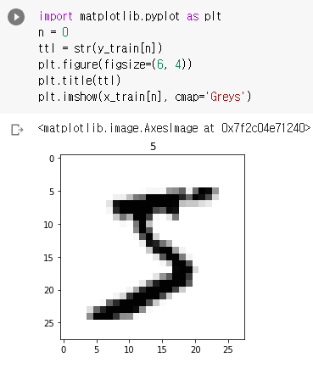
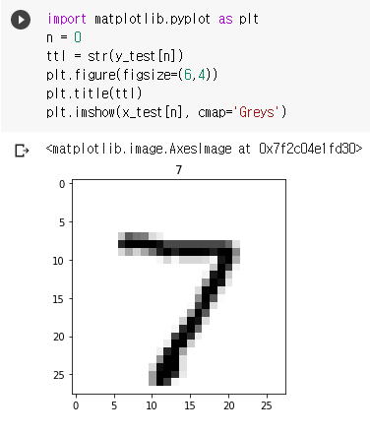
3.1 MNIST
인공지능응용프로그래밍
훈련 데이터 손글씨 보기

Slide 27
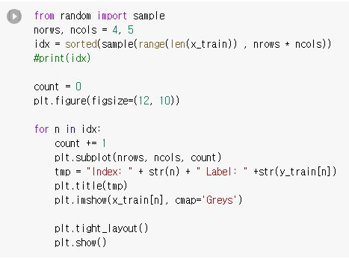
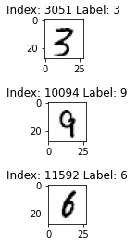
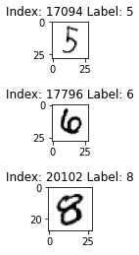
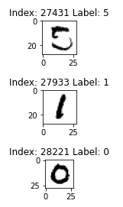
3.1 MNIST
인공지능응용프로그래밍
랜덤한 손글씨 그려 보기

Slide 28
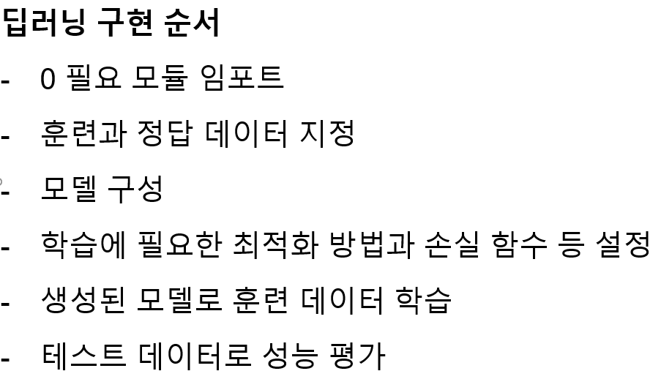
3.2 MNIST 데이터 딥러닝 모델 적용
인공지능응용프로그래밍
딥러닝 과정
모델 구성(개발)
모델 훈련 : train
모델이 문제를 해결하도록 훈련
ex) 어린 아이가 부모에게 훈련 받는 것을 비유
학습 방법 및 모니터링 지표 설정
경사하강법(내리막 경사 따라 가기)
손실 함수(Loss Function)
모니터링 지표 metrics
예측 : inference, prediction

Slide 29
3.2 MNIST 데이터 딥러닝 모델 적용
인공지능응용프로그래밍
데이터셋
훈련용과 테스트용
Train data set, Test data set
x(입력, 문제), y(정답, 레이블)
모델
딥러닝 핵심 신경망, 여러 층 구성
완전연결층 Dense(), 1차원 배열로 평탄화 Flatten()
- 학습 방법의 여러 요소들
- 옵티마이저, 최적화 방법
손실 함수
딥러닝 훈련 Epochs

Slide 30
원핫 인코딩과 드롭아웃
Part 4.

Slide 31
4.1 One Hot Encoding
인공지능응용프로그래밍
원 – 핫 인코딩
원 – 핫 인코딩은 단어 집합의 크기를 벡터의 차원으로 하고, 표현하고 싶은 단어의 인덱스에 1의 값을 부여, 다른 인덱스에는 0을 부여하는 단어의 벡터 표현 방식
이렇게 표현된 벡터를 원 – 핫 벡터라고 정의
한계
단어의 개수가 늘어날 수록, 벡터를 저장하기 위해 필요한 공간이 계속 늘어남
- > 벡터의 차원이 계속 늘어난다고 표현
단어의 유사도를 표현하지 못함
- > 검색 시스템 등에서 심각한 문제
이걸 해결하기 위하여 단어의 잠재 의미를 반영해 다차원 공간에 벡터화 하는 기법을 사용
(카운트 기반의 벡터화, 예측 기반의 벡터화)

Slide 32
4.2 Drop out
인공지능응용프로그래밍
Drop out
2012년 토론토 대학의 힌튼 교수 및 그의 제자들이 개발
층에서 결과 값을 일정 비율로 제거하는 방법
오버피팅 문제를 해결하는 정규화 목적을 위해 필요
오버피팅 : 학습 데이터에 지나치게 집중해 실제 테스트에서는 결과가 더 나쁘게 나오는 현상
H2와 h5를 0으로 지정하여 사용되지 않게 조정
훈련 단계보다 더 많은 유닛이 활성화 되기 때문에 균형을 맞추기 위해 층의 출력 값을 드롭아웃 비율만큼 줄이는 방법
일반적으로 훈련단계에서 적용
드롭아웃을 층에 적응하면 훈련하는 동안 층의 출력 특성을 랜덤하게 끔

Slide 33
퍼셉트론 및 Sigmoid, Relu
Part 5.

Slide 34
5.1 퍼셉트론
인공지능응용프로그래밍
퍼셉트론
- 인공신경망의 한 종류
1957년 코넬 항공 연구소의 프랑크 로젠플라트에 의헤 고안
가장 간단한 형태의 피드포워드 네트워크 – 선형분류기 -
동작방식
각 노드의 가중치와 입력치를 곱한 것을 모두 합한 값이 활성함수에 의해 판단
그 값이 임계치보다 크면 뉴런이 활성화되고 결과값으로 1을 출력
뉴런이 활성화 되지 않으면 결과값으로 -1을 출력

Slide 35
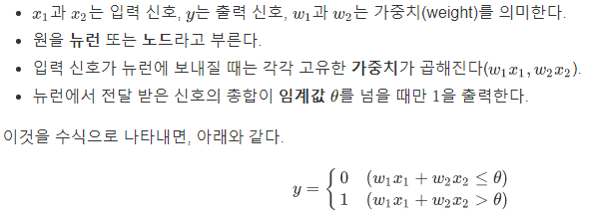
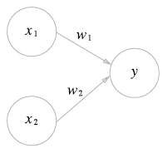
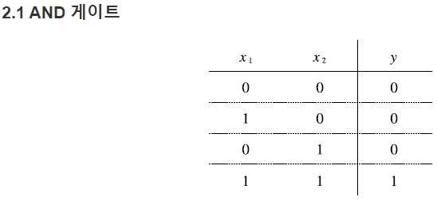
5.1 퍼셉트론
인공지능응용프로그래밍

Slide 36
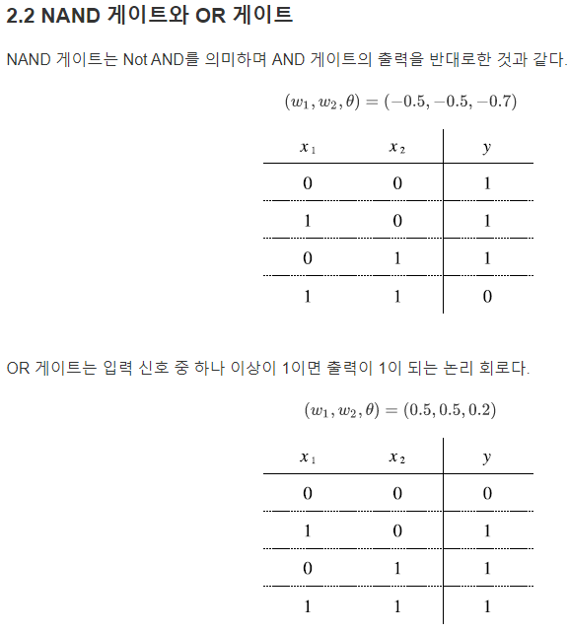
5.1 퍼셉트론
인공지능응용프로그래밍
신경망 학습은 이 매개변수의 값을 정하는 작업을 컴퓨터가 자동으로 하도록 한다. 학습이란 적절한 매개변수 값을 정하는 작업 이며, 사람은 퍼셉트론의 구조를 고민하고 컴퓨터에 학습할 데이터를 주는 일을 한다.

Slide 37
5.2 Sigmoid, Relu
인공지능응용프로그래밍
Sigmoid
Binary classificatio에 적절한 함수
일정 값을 기준으로 0인지 1인지 구분함으로써 분류하는 방식
딥러닝에서는 특정 임계치를 넘을 때만 활성화
처음은 input layer, 마지막은 output layer
가운데 보이지 않는 9개의 hidden layer
0<n<1 사이의 값만 다루므로 결국 chain rule을 이용해 계속 값을 곱해나간다고 했을 때 결국 값이 0에 수렴할 수 밖에 없다는 한계를 지님
나중에는 1보다 작아지지 않게 하기 위한 대안으로 Relu라는 함수 적용

Slide 38


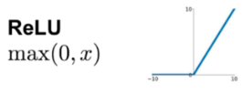
5.2 Sigmoid, Relu
인공지능응용프로그래밍
Relu
내부 hidden layer를 활성화 시키는 함수
Sigmoid를 사용하지 않고 Relu라는 활성화 함수를 사용하여 0보다 작은 값이 나온 경우 0을 반환, 0보다 큰 값이 나온 경우 그 값을 그대로 반환하는 함수
0보다 큰 값일 경우 1을 반환하는 sigmoid와 차이점을 지님
내부 hidden layer에는 Relu를 적용, 마지막 output layer에서만 sigmoid 함수를 적용하면 정확도가 상승

Slide 39
선형회귀
Part 6.

Slide 40

6.1 선형회귀와 로지스틱 회귀
인공지능응용프로그래밍
선형 회귀
단순 선형 회귀 분석
입력은 특징이 하나이며, 출력은 하나의 값으로 나온다.
Ex) 키로 몸무게를 추정
다중 선형 회귀 분석
입력은 특징이 여러 개이며, 출력은 하나의 값으로 나온다.
Ex)역세권, 아파트 평수, 주소로 아파트값을 추정
로지스틱 회귀
이진 분류, 입력이 하나 또는 여러 개, 출력은 0 아니면 1값으로 나온다.

Slide 41
6.1 선형회귀와 로지스틱 회귀
인공지능응용프로그래밍
선형 회귀의 해석
예측 변수에 대한 모든 값이 주어졌을 때, 수립한 선형 회귀 모델을 사용해 예측 변수 x가 응답 변수 y에 미치는 영향을 확인 할 수 있다.
회귀 결과를 해석할 때 주의해야 할 점은
일부 독립 변수가 응답 변수의 변화에 영향을 주지 않을 수 있다.
한계 효과가 큰 상황에서도 고유 영향은 적을 수 있다.
아주 복잡하게 서로 연계되어 있는 시스템을 분석하는 상황에서 고유 효과는 매우 중요한 역할을 한다.
이에 따라 예측 변수에 영향을 주기도 한다.
대다수 경우에는 다중 선형 회귀는 응답 변수와 예측 변수 사이의 관계를 밝히는 걸 실패한다.

Slide 42
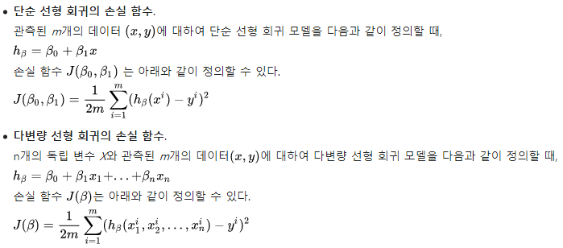
6.1 선형회귀와 로지스틱 회귀
인공지능응용프로그래밍
손실 함수
목적 함수, 비용 함수라고도 부름
실제 값과 예측 값에 대한 오차에 대한 식
예측 값의 오차를 줄이는 일에 최적화 된 식
평균 제곱 오차 등을 사용

Slide 43
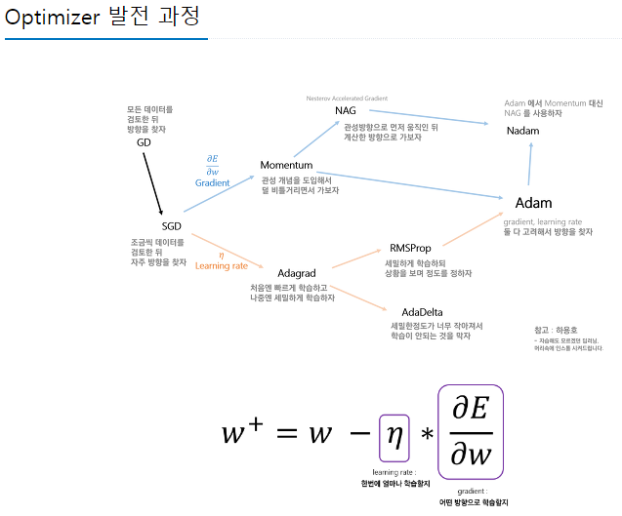
6.2 옵티마이저
인공지능응용프로그래밍
옵티마이저
- 머신 러닝에서 학습
- 최적화 알고리즘
- 적절한 w와 b를 찾아내는 과정

Slide 44
6.3 경사하강법
인공지능응용프로그래밍
경사하강법
함수 값이 낮아지는 방향으로 독립 변수 값을 변형시켜 가면서 최종적으로는 최소 함수 값을 갖도록 하는 독립 변수 값을 찾는 방법
미분계수가 0인 지점을 찾는 방식이 아닌 경사하강법을 사용하는 이유
주로 실제 분석에서 보게 되는 함수들은 닫힌 형태가 아니거나 함수의 형태가 복잡해 미분계수와 그 근을 계산하기 어려움
실제 미분계수를 계산하는 과정을 컴퓨터로 구현하는 것에 비해 경사하강법은 컴퓨터로 비교적 쉽게 구현 가능

Slide 45

6.3 경사하강법
인공지능응용프로그래밍
경사하강법
함수의 기울기를 이용해 x의 값을 어디로 옮겼을 때 함수가 최소값을 찾는지 알아보는 방법
기울기가 양수라는 것은 x값이 커질 수록 함수 값이 커진다는 것을 의미하고, 반대로 기울기가 음수라면
x값이 커질 수록 함수의 값이 작아진다는 것을 의미한다고 볼 수 있다.
또, 기울기의 값이 크다는 것은 가파르다는 것을 의미하기도 하지만, 또 한편으로는
x의 위치가 최소값/최댓값에 해당되는 x좌표로부터 멀리 떨어져있는 것을 의미하기도 한다.
이를 이용해 특정 포인트 x에서 x가 커질 수록 함수값이 커지는 중이라면 (즉, 기울기의 부호는 양수) 음의 방향으로 x를 옮겨야 할 것이고,
반대로 특정 포인트x에서x가 커질 수록 함수값이 작아지는 중이라면 (즉, 기울기의 부호는 음수) 양의 방향으로 x를 옮기면 된다.

Slide 46
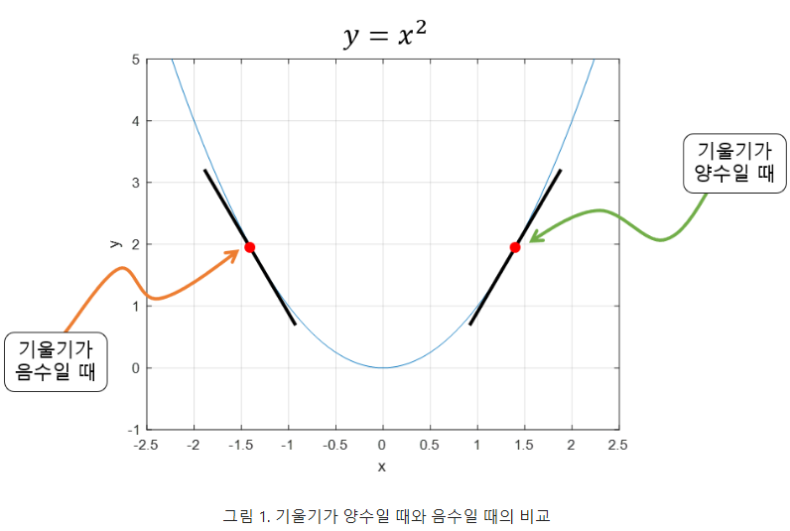

6.3 경사하강법
인공지능응용프로그래밍
경사하강법

Slide 47
6.3 오차역전파
인공지능응용프로그래밍
순전파
입력층에서 출력층으로 계산해 최종 오차를 계산하는 방법
역전파
오차 결과 값을 통해서 다시 역으로 input 방향으로 오차가 적어지도록 다시 보내며 가중치를 다시 수정하는 방법
1986년 제프리 힌튼이 적용
- 엄청난 처리 속도의 증가

Slide 48
이진 분류 및 크로스 엔트로피
Part 7.

Slide 49
7.1 이진(이항) 분류
인공지능응용프로그래밍
두 가지로 분류하는 방법
PASS / FAIL
SPAM / HAM
긍정 positive과 부정 negative ( 리뷰 텍스트를 기반으로 영화 리뷰 )
로지스틱 회귀라고도 부름
결과 기술 방식
4 개의 결과를 기준
일반 레이블 방식 [0, 1, 0, 1]
One Hot Encoding 방식
[[1, 0], [0, 1], [1, 0], [0, 1]]

Slide 50
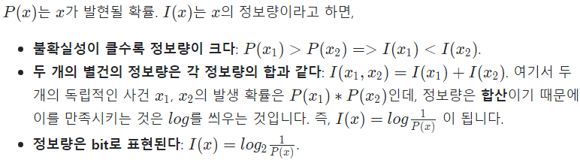

7.2 크로스 엔트로피
인공지능응용프로그래밍
Entropy
정보이론이 말하는 핵심 아이디어는 Shannon이 창안했는데, 이를 압축하여 표현하면
“새롭고 불확실한 정보 또는 드물게 발생하는 사건 일수록 정보량아 많다.” 이다.
낯선 곳에서 배워야할 것과 습득해야할 정보가 더 많다.
이 정보의 양을 측정하고자 하는 것이 Shannon의 Entropy이다.
불확실할 수록 더 많은 정보가 있다는 점에서 착안하여 측정하는 방법도 생겼다.

Slide 51

7.2 크로스 엔트로피
인공지능응용프로그래밍
크로스 엔트로피
섀년 Entropy와 형태는 거의 동일하지만, 정보량 부분에 Qi​ (예측확률)가 사용되고, 확률 부분에 Pi​ (실제확률)로 사용되는 것이 유일한 차이점이다.
Cross Entropy라고 부르는 이유는, 아마도 두 Qi​와 Pi​가 곱이 이루어 지기 때문에 Cross라는 이름이 붙은게 아닐까라는 추측이다.

Slide 52
참조
인공지능응용프로그래밍
https://velog.io/@vanang7
구글 설문조사
위키피디아
https://excelsior-cjh.tistory.com/169
https://gomguard.tistory.com/187
https://angeloyeo.github.io/2020/08/16/gradient_descent.html (공돌이의 수학정리노트)

Slide 53
감사합니다
20161865 박종근

